Slide 1








垃圾分类运营方案
建立基于互联网+新思维模式下的全民环保服务平台
汇报人
Loop环保

Slide 2







1
建立有效的服务机制和考核
2
智能服务实现高效推进
3
携手公益塑造美好愿景
4
互联网+推动环保便民

Slide 3

01
垃圾分类与我的关系
◎政府层面可考核 ◎配套企业可考核
◎居民行为无约束 ◎利益诱导与处罚

Slide 4
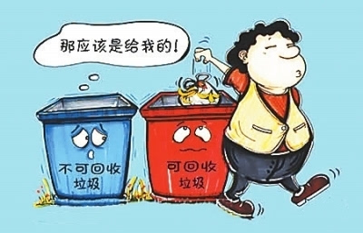
Part 1
1.1 居民参与垃圾分类的难点
习惯养成
1
几代人的习惯，形成了如今家庭生活垃圾混装、乱丢的行为，人人都为了自己方便。
设施不全
2
大多数小区并没有分类垃圾箱。部分物业提供的可回收/不可回收垃圾桶，但是居民混装后，失去了对应投入的必要性
缺少惩罚
3
政府推行垃圾分类可以考核，企业配合垃圾分类也可以考核，唯独居民没有考核压力。

Slide 5
Part 1
1.1 如何让居民建立垃圾分类习惯
知识普及
帮助在家分类
绝大多数家庭对分类并没有概念，需要有科学的指导服务
如果在家不能分类，垃圾分类就不可行；
制造失去的恐惧
最短距离投放
在环保分类带来的好处同时；建立惩罚制度，约束行为
垃圾分类出了入户门就能投放，让分类没有借口；
特别惊喜
奖励兑换
每周一奖，在所有达标的居民中开展幸运大抽奖活动
形成环保获利的生活习惯

Slide 6
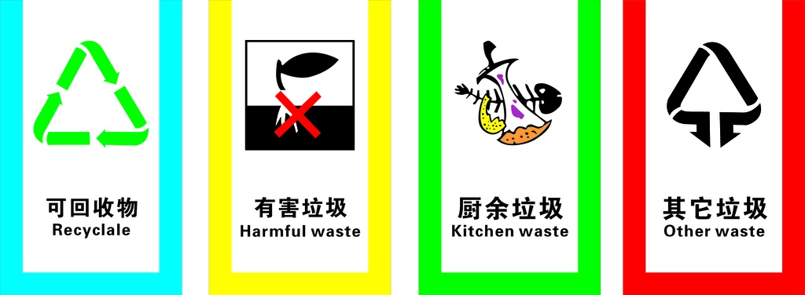
Part 1
1.1 实现生活垃圾四分类

Slide 7
Part 1
1.2 三大模块落实分类举措
通过移动互联网，把用户参与环保垃圾分类的行为，数据化的统计，并形成有效的奖励机制；
推广渠道专项建设
平台建设
专人专享负责，全面完成环保分类最后500米的艰巨使命，并通过智能app管理，提高工作效率。
环保员上门
营销
活动
通过丰富的文化活动结合趣味公益环保形式，活跃社区居民，有数据显示活动丰富的社区，文明建设都发展较好；

Slide 8
Part 1
1.2 垃圾环保分类的重点和要点
推广重点
推广要点
充分让试点区居民感受到垃圾分类给生活环境带来的改变，以及因为积极参与分类而带来的多项福利
硬件到位
人员到位
宣传到位

Slide 9
02
智能服务实现高效推进
◎分类家庭垃圾桶 ◎分类、资源回收箱
◎环保员app系统 ◎环保积分管理系统

Slide 10
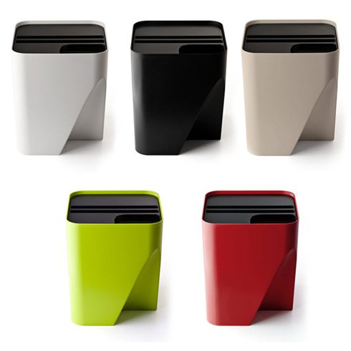
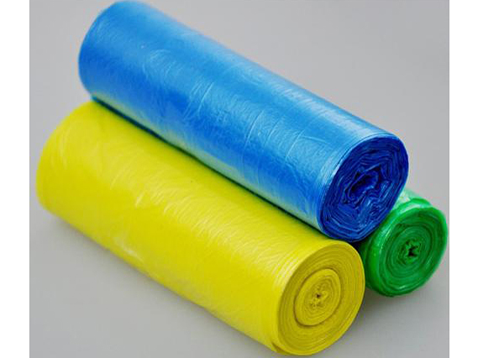
Part 2
2.1 试点小区赠送创意感强的家庭分类垃圾桶
创新创意的产品，是家庭接受的前提，通过易用性设计，并统一定期发放分类垃圾袋，帮助家庭做好第一步分类。

Slide 11
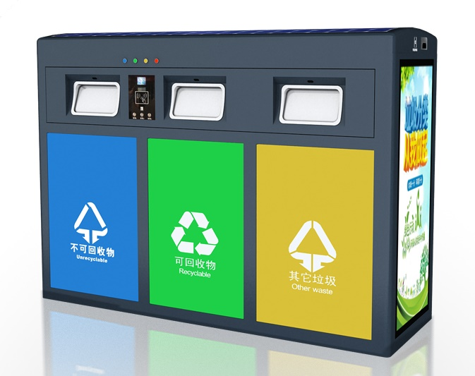
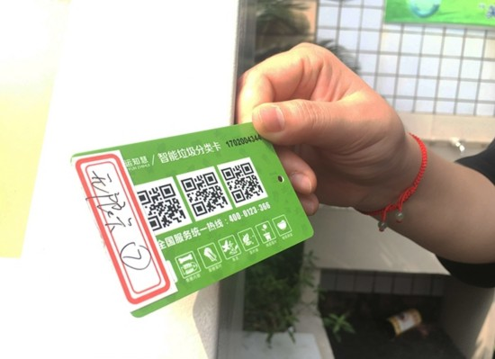
Part 2
2.2楼道大门口投放智能识别垃圾箱
每户投放垃圾，必须出示家庭二维码，垃圾箱识别后，自动开箱，投入相应的分类桶内，系统累计环保积分，同时也便于环保工作人员追溯源头。

Slide 12
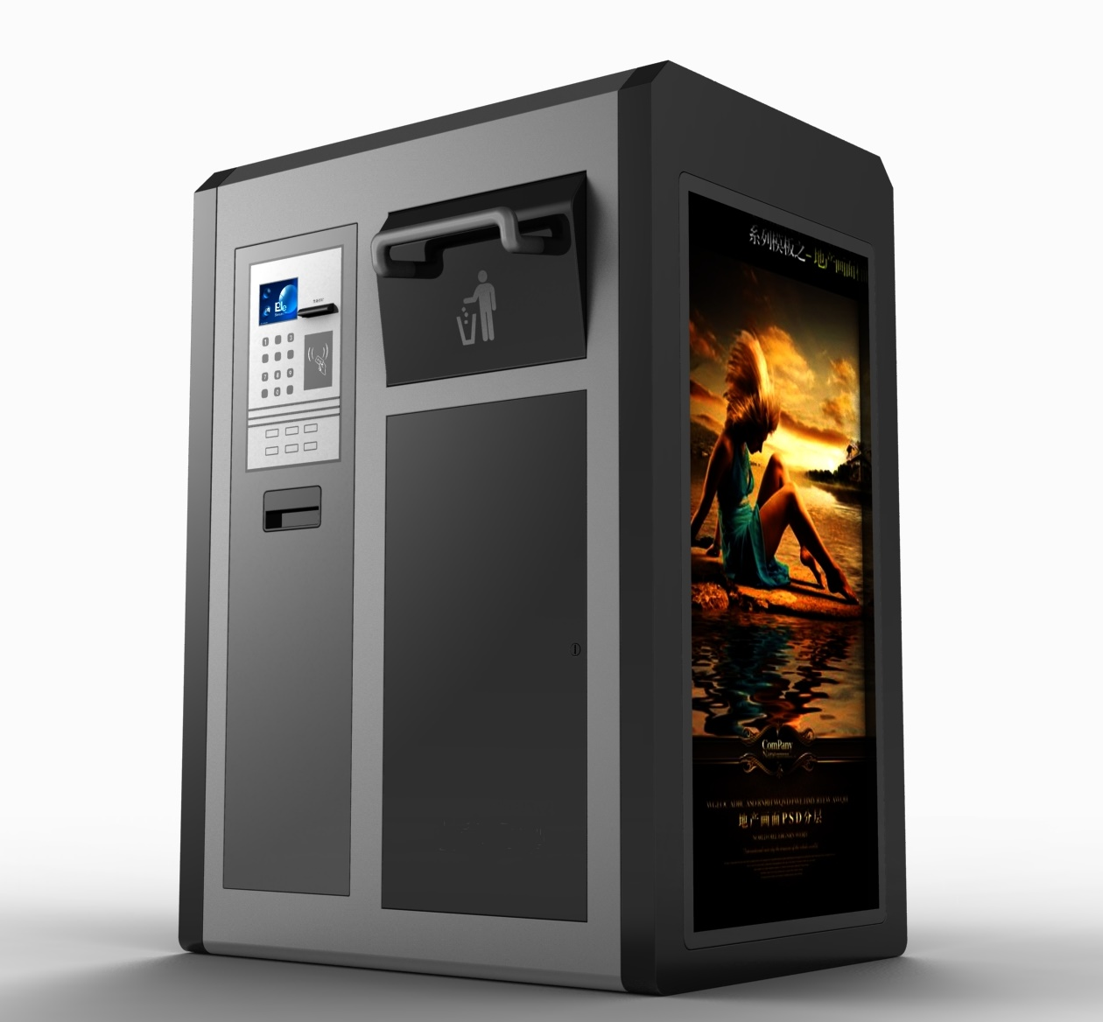
Part 2
2.2试点小区广场投放智能资源回收站
针对旧衣物、纸品类回收，并提供危害物品回收，通过与每户家庭ID捆绑，实现有偿回收，提高居民参与回收的积极性，也规范了相关资源的去向，让老百姓明明白白做“随手公益”

Slide 13
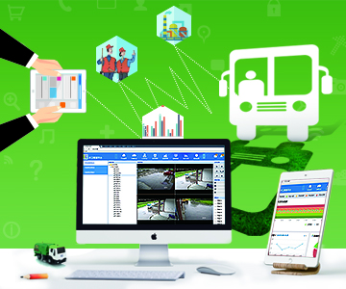
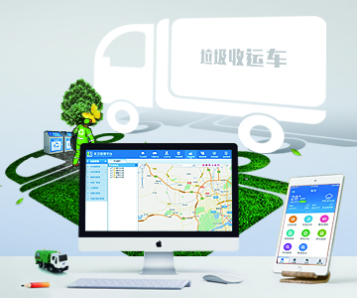
Part 2
2.3智能环保云平台
收集分析互联网+环卫的各项数据，不但可以提供资源、人员、作业、考核等各项管理需求和数据分析支持，还能对垃圾源头做到可控性，帮助提高社区分类垃圾管理。

Slide 14
Part 2
2.4积分管理系统提升社区满意度
1、解决生活麻烦
2、增加幸福感
分类积分
社区
电商
垃圾
分类
回收积分
分类知识传播
分类追溯管理
全民公益组建
社区O2O服务
商圈交易信使
居家电商服务
宣传积分
活动积分
1、便民
2、利民
3、惠民

Slide 15
03
携手公益塑造美好愿景

Slide 16

Part 3
3.1建立社区活动标准化模块
推行社区环保自建公益团队
1
2
联合社会组织开展社区文化活动
3
定期举办社会捐赠活动公示
4
优秀经验输出交流，组织生态观摩
5
给优秀家庭和义工颁发荣誉证书

Slide 17
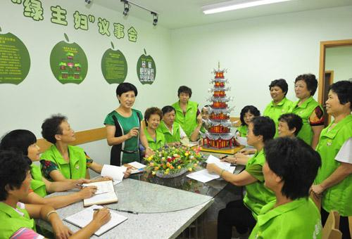
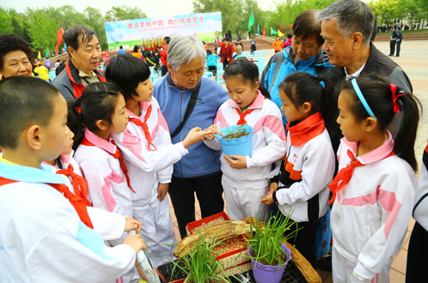
Part 2
3.1社区环保团队

Slide 18
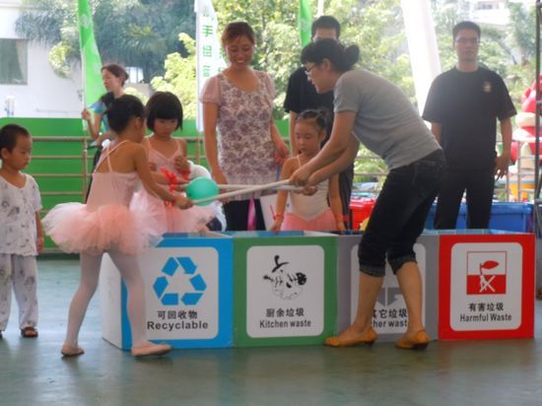
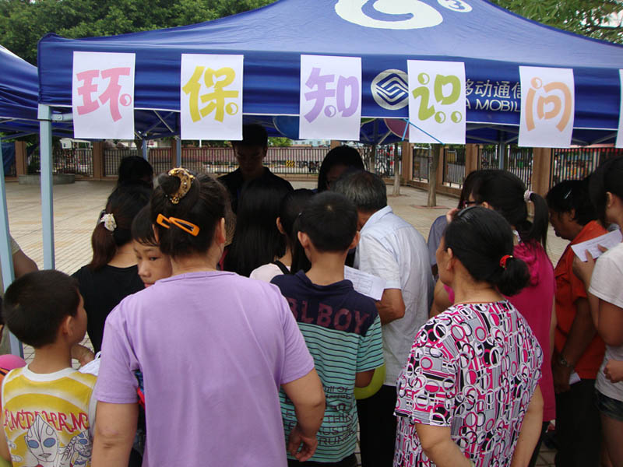
Part 2
3.1社区文化活动

Slide 19

Part 3
3.2破除旧习惯提升新价值
有经济效益
通过活动引入商业机制，帮助社区解决部分资金来源，得到社区、物业的有效支持；
有利于群众
丰富的文化生活，活跃社区居民，改变现代城市邻里陌生的现状，提高居民满意度
有利于提升政府形象
形成有效的样板模式，便于复制学习，让更多居民收益，提升政府职能形象。

Slide 20
04
互联网+推动环保便民

Slide 21

Part 4
4.1绿色生活平台和微社群建设
互联网+的运用
老百姓的生活已经离不开互联网，利用环保分类项目的推进，建立完善绿色环保生态圈，关联更多的社会服务，可以更好的落实垃圾分类；
微社群服务
在每一个试点小区，推进微社群建设，通过有组织的引导、交流、培训，开展绿色PK，慢慢培养社区主人翁责任意识，帮助垃圾分类更好的落实；

Slide 22
Part 4
4.2绿色生态圈平台架构
引入环保分类云平台数据，建立户户积分体系；
积分系统
体系解读
民通：累计社区的环保信息流、建立ID数据，提供一体化社区服务，就是实践居民对美好生活的向往！
商通：利益拉动需求，促进社会产业融合，催生新型绿色商业业态！
政通：绿色积分体系导入社区大数据，成为市场经济下的政府管理的好帮手！
联合多元服务，建立绿色商业圈
绿色生态
o2o商服
协助相关部门建立家庭信用体系
家庭信用

Slide 23



Part 3
4.3微社群运营
■社群互动小程序
■社区矩阵社群
这虚拟空间的社群交流体系，不断突破真实的交流边界，建立矩阵式的微社群
社群建立
技术支持
通过便利、需求的引导，活跃社群，充分发挥微信小程序的功能，打造即用即得服务场景，提高居民满意度。
游戏营销
■游戏是最牛逼推广模式
联合互动，虚拟竞争，用游戏的模式，建立家庭ID荣誉感，实现体验+互动+娱乐的推动模式

Slide 24
05
回顾总结

Slide 25
Part 4
5.1流程总结
01
02
03
04
物联网
+硬件
互动情感建设
互联网
+平台
玩公益建立荣誉感

Slide 26
Part 5
5.2 政府资源支持
环保垃圾分类的推动和普及，是一项全社会资源调动的系统工程，需要从政策层面上得到大力支持，并协同、环保、街道社区、小区物业、城管、民政、宣传部、教育局等资源部门大力配合，提供在各环节的协同作战。
教育系统协助垃圾分类进校园推广计划
民政系统联合社会组织发挥义工力量
城管、宣传部积极配合全市形象宣传
环保、街道社区、物业真抓实干，让居民看到分类带来的真是变化。
环保系统
资源支持
教育系统
街道社区
宣传
文明办
物业公司
民政
系统
城管
系统

Slide 27
Part 5
5.3 Loop先行和经验输出计划
向市场输出成熟的硬件设备
硬件输出
自主系统物联网硬件开发
自主系统户联网软件开发
科学探索与实际运营修正
成功模块
平台共享
提供可靠可行的平台软件
经验培训
建立完善的标准化培训

Slide 28
谢谢大家
汇报人
Loop环保

